Slide 1
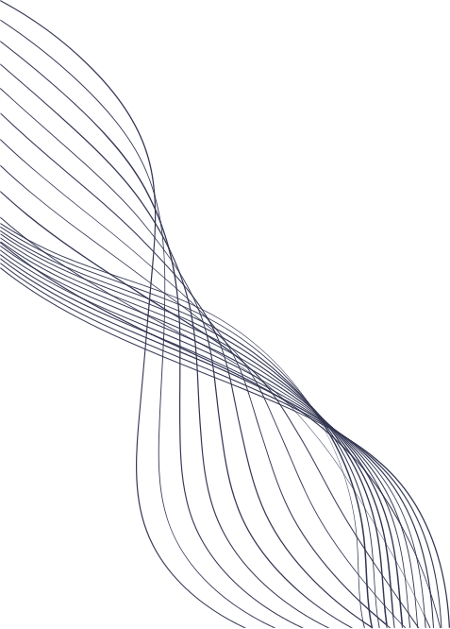
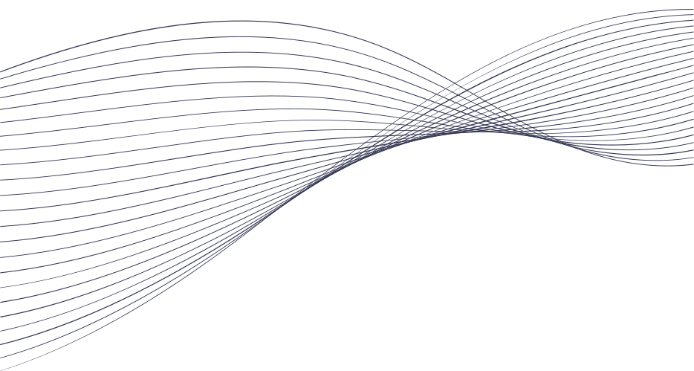



PROYECTO 2
WEBAPI CALCULADORA
MILENA SIMMONS
JUAN VASQUEZ

Slide 2
LINK REPOSITORIO GITHUB
HTTPS://GITHUB.COM/JAVA0594/PROYECTO1DS4/TREE/MAIN/PROYECTO1

Slide 3
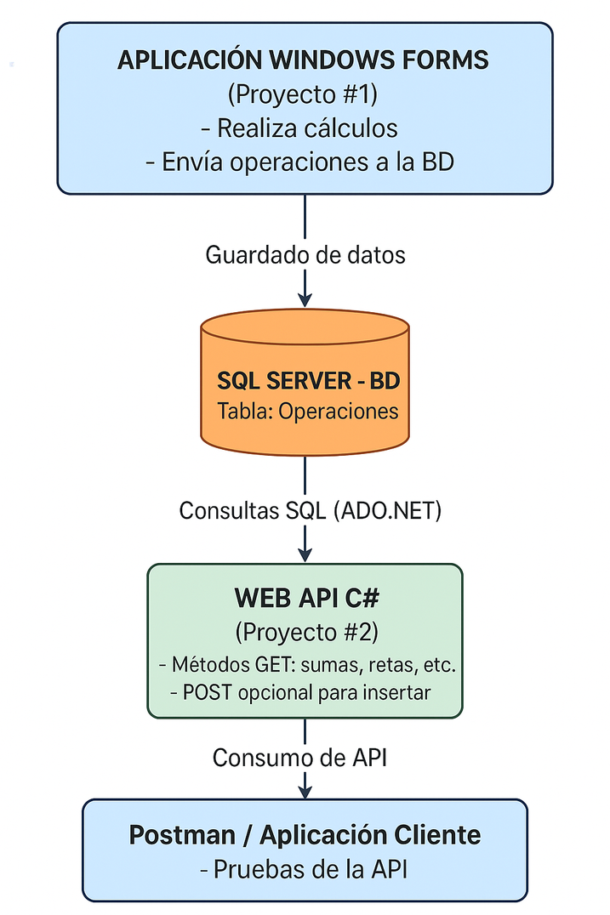
DIAGRAMA DE ALTO NIVEL

Slide 4
ASPECTOS GENERALES DEL CÓDIGO FUENTE
  El proyecto usa una arquitectura por capas: Controlador - DAL -Base de Datos.
  La clase OperacionesDAL se encarga de conectarse a SQL Server y obtener operaciones matemáticas usando consultas ADO.NET.
  El OperacionesController expone endpoints GET para listar sumas, restas, multiplicaciones, divisiones y todas las operaciones.
  Todas las respuestas se devuelven en formato JSON, utilizando el modelo Reply como plantilla estándar de respuesta.

Slide 5
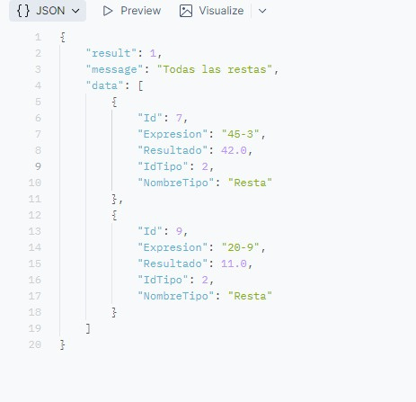
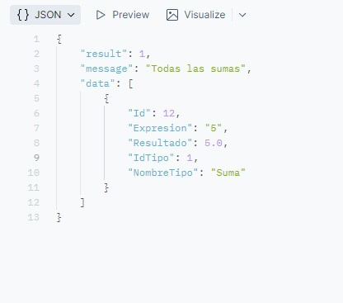
API (CON POSTMAN)

Slide 6
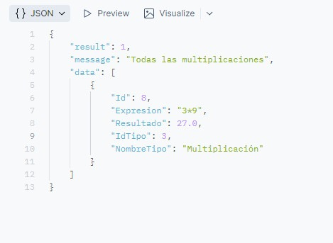
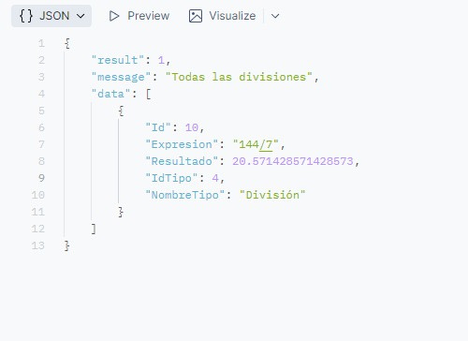
API (CON POSTMAN)

Slide 7
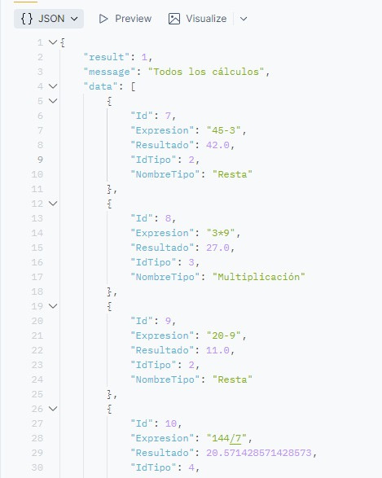
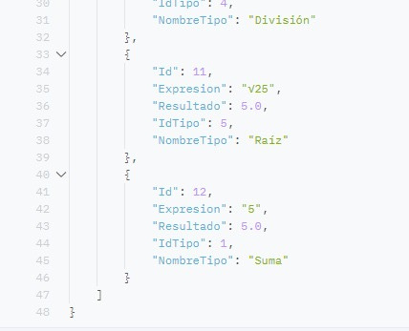
API (CON POSTMAN)

Slide 8
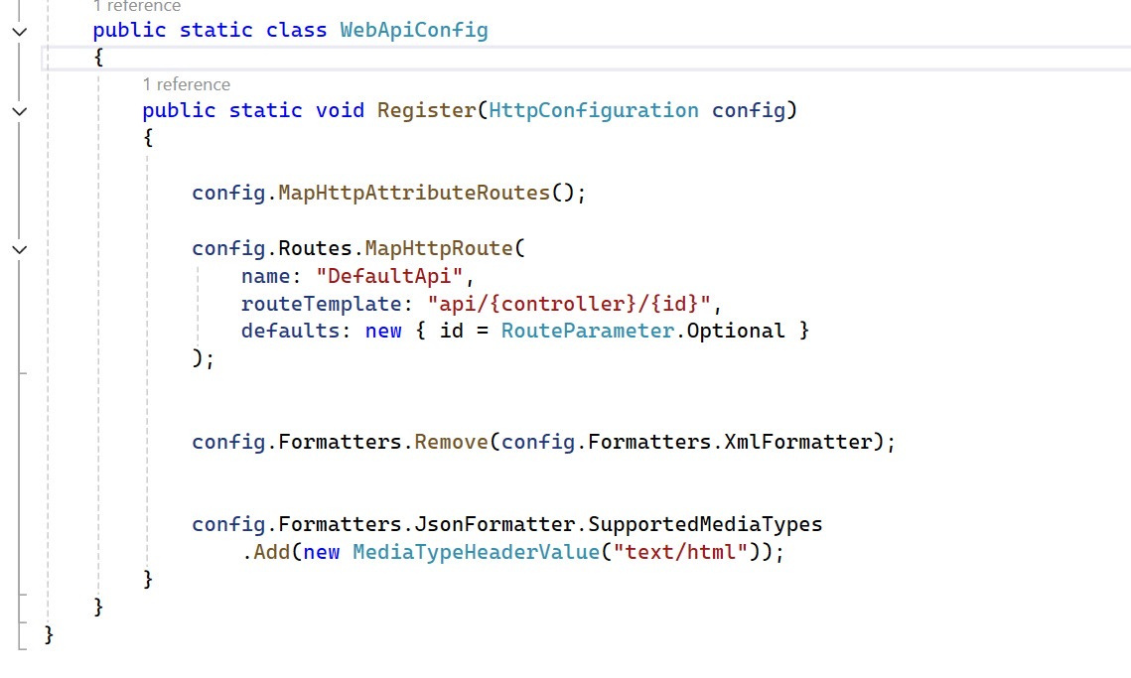
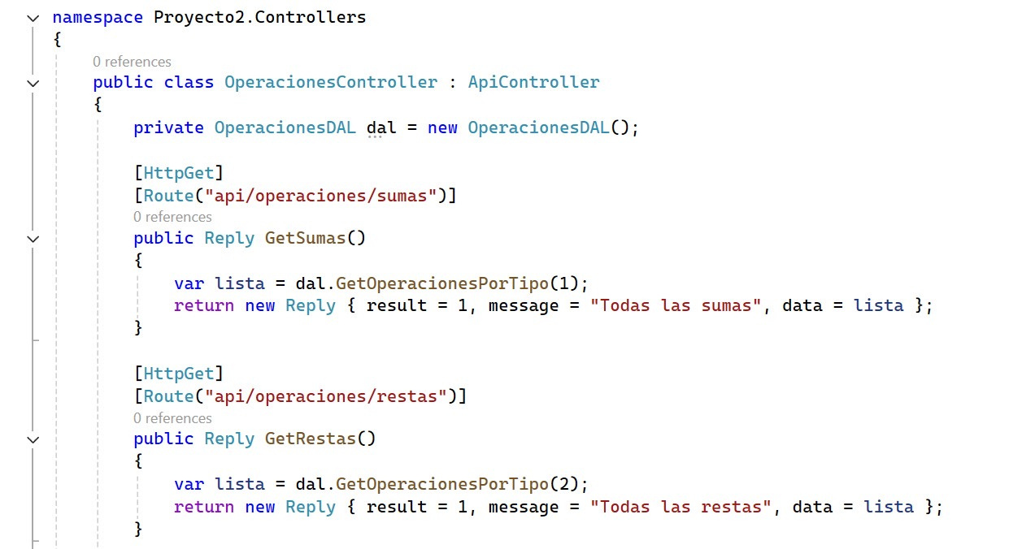
CODIGO FUENTE

Slide 9
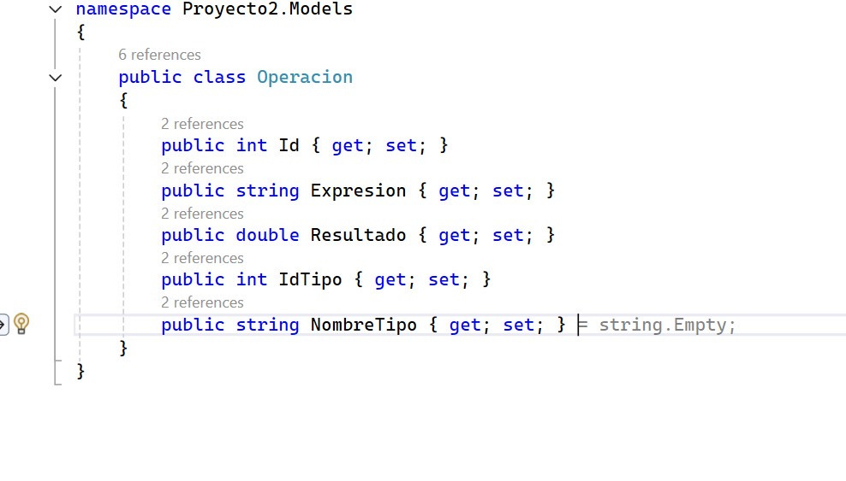
CODIGO FUENTE

Slide 10
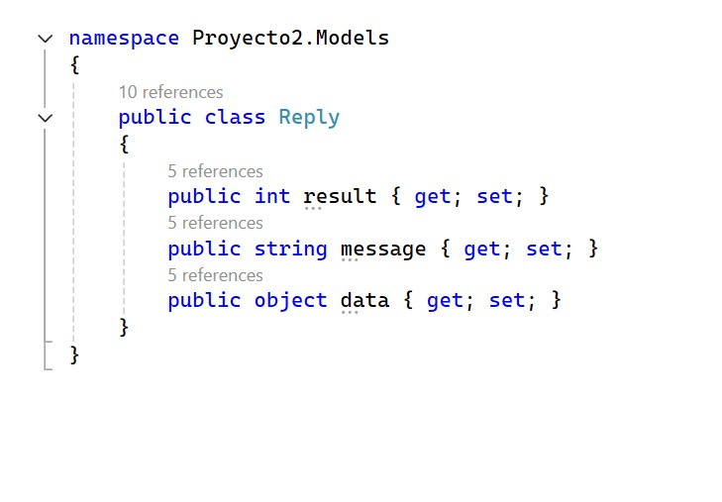
CODIGO FUENTE

Slide 11
¡MUCHAS GRACIAS!

